Slide 1

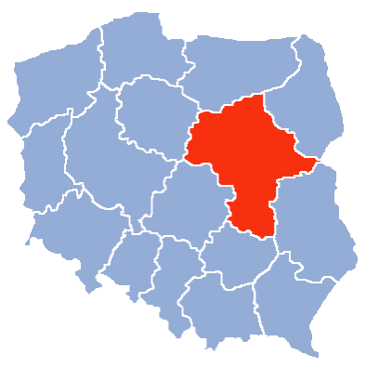
Warszawa, 4 sierpnia 2026 r.
Rządowy Fundusz Rozwoju Dróg
– nabory wniosków na 2027 r.

Slide 2
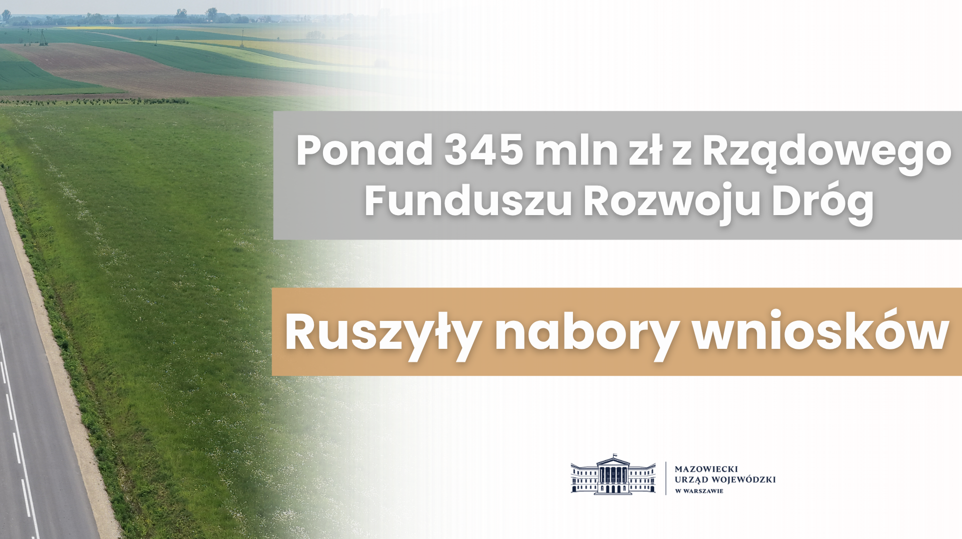

Slide 3
Minister Infrastruktury uzgodnił z Ministrem Finansów Plan Rządowego Funduszu Rozwoju Dróg na 2027 rok, zgodnie z którym:
Wysokość środków na 2027 rok przeznaczonych
na dofinansowanie zadań polegających wyłącznie na remoncie dróg powiatowych i gminnych w województwie mazowieckim wynosi 103 631 874,67 zł.
Wysokość środków na 2027 rok przeznaczonych na dofinansowanie zadań powiatowych i gminnych w województwie mazowieckim wynosi 241 807 949,36 zł.

Slide 4
Ogłoszenie Wojewody Mazowieckiego o naborze wniosków o dofinansowanie zadań polegających wyłącznie na remoncie dróg powiatowych lub gminnych w ramach Rządowego Funduszu Rozwoju Dróg na rok 2027
Ogłoszenie Wojewody Mazowieckiego
o naborze wniosków o dofinansowanie zadań gminnych i powiatowych w ramach Rządowego Funduszu Rozwoju Dróg na rok 2027
Dwie alokacje → Dwa odrębne nabory

Slide 5
Ogłoszenie Wojewody Mazowieckiego o naborze wniosków o dofinansowanie zadań gminnych i powiatowych w ramach Rządowego Funduszu Rozwoju Dróg na rok 2027 tzw. nabór podstawowy
Alokacja środków RFRD na 2027
Podział środków
Na dofinansowanie zadań powiatowych i gminnych przewiduje się przeznaczyć odpowiednio 40% i 60% alokacji środków przewidzianej dla województwa mazowieckiego.
Termin składania wniosków
Kto może złożyć wniosek
*kwota może ulec zmianie w związku ze zmianami list zadań rekomendowanych do dofinansowania w roku 2026.
Jedynie ustawowy zarządca drogi (w dniu złożenia wniosku), odpowiednio: dla dróg powiatowych – zarząd powiatu, prezydent miasta na prawach powiatu, dla dróg gminnych – wójt (burmistrz, prezydent miasta) oraz prezydent miasta na prawach powiatu.
Limity wniosków
27 sierpnia 2026 r.
→ Gminy i powiaty ziemskie mogą złożyć jeden wniosek i otrzymać środki na dofinansowanie jednego zadania.
→ Miasta na prawach powiatu mogą złożyć dwa wnioski i otrzymać dofinansowanie na realizację dwóch zadań, przy czym każde z tych zadań musi dotyczyć drogi/dróg innej kategorii.
Wysokość środków na 2027 rok przeznaczonych na dofinansowanie zadań powiatowych oraz zadań gminnych w województwie mazowieckim wynosi: 241 807 949,36 zł. z czego kwotę 167 126 906,64 zł* przeznacza się na dofinansowanie zadań zgłoszonych w ramach niniejszego naboru.
Zakres rzeczowy
Wniosek może dotyczyć budowy (rozbudowy), przebudowy lub remontu dróg gminnych lub dróg powiatowych wraz z ich skrzyżowaniami oraz skrzyżowaniami z innymi drogami publicznymi lub przebudowy dróg wewnętrznych, które następnie zostaną zaliczone do odpowiedniej kategorii dróg publicznych.

Slide 6
Ogłoszenie Wojewody Mazowieckiego o naborze wniosków o dofinansowanie zadań polegających wyłącznie na remoncie dróg powiatowych lub gminnych w ramach Rządowego Funduszu Rozwoju Dróg na rok 2027 tzw. nabór remontowy
Alokacja środków RFRD na 2027
Podział środków
Na dofinansowanie zadań powiatowych i gminnych przewiduje się przeznaczyć odpowiednio 30% i 70% alokacji środków przewidzianej dla województwa mazowieckiego.
Termin składania wniosków
Kto może złożyć wniosek
Jedynie ustawowy zarządca drogi (w dniu złożenia wniosku), odpowiednio: dla dróg powiatowych – zarząd powiatu, prezydent miasta na prawach powiatu, dla dróg gminnych – wójt (burmistrz, prezydent miasta) oraz prezydent miasta na prawach powiatu.
Limity wniosków
27 sierpnia 2026 r.
→ Gminy i powiaty ziemskie mogą złożyć jeden wniosek i otrzymać środki na dofinansowanie jednego zadania.
→ Miasta na prawach powiatu mogą złożyć dwa wnioski i otrzymać dofinansowanie na realizację dwóch zadań, przy czym każde z tych zadań musi dotyczyć drogi/dróg innej kategorii.
Wysokość środków na 2027 rok przeznaczonych na dofinansowanie zadań powiatowych oraz zadań gminnych polegających wyłącznie na remoncie w województwie mazowieckim wynosi 103 631 874,67 zł.
Zakres rzeczowy
W zakresie rzeczowym wniosek może dotyczyć wyłącznie remontu dróg gminnych lub dróg powiatowych wraz z ich skrzyżowaniami oraz skrzyżowaniami z innymi drogami publicznymi

Slide 7
Nabór podstawowy vs. Nabór remontowy podobieństwa
Data ogłoszenia naboru
28.07.2026 r.
Data zakończenia naboru oraz sposób składania wniosków
27.08.2026 r.
Wnioski można składać osobiście w Mazowieckim Urzędzie Wojewódzkim w Warszawie lub za pośrednictwem operatora pocztowego (adres: pl. Bankowy 3/5, 00-950 Warszawa). Dopuszcza się składanie wniosków za pośrednictwem Elektronicznej Platformy Usług Administracji Publicznej (ePUAP) lub za pośrednictwem e-doręczeń jednakże konieczne jest zapewnienie prawidłowych podpisów kwalifikowanych osób uprawnionych do jego złożenia oraz czytelność wszystkich składanych dokumentów, a w szczególności mapy poglądowej.
Kto może złożyć wniosek
Jedynie ustawowy zarządca drogi (w dniu złożenia wniosku), odpowiednio: dla dróg powiatowych – zarząd powiatu, prezydent miasta na prawach powiatu, dla dróg gminnych – wójt (burmistrz, prezydent miasta) oraz prezydent miasta na prawach powiatu.
Limit wniosków
Gminy i powiaty ziemskie mogą złożyć jeden wniosek i otrzymać środki na dofinansowanie jednego zadania.
Miasta na prawach powiatu mogą złożyć dwa wnioski i otrzymać dofinansowanie na realizację dwóch zadań, przy czym każde z tych zadań musi dotyczyć drogi/dróg innej kategorii.
!!! W przypadku złożenia przez daną jednostkę większej liczby wniosków niż dopuszczalny limit dla każdego rodzaju zadań, wszystkie wnioski pozostawione zostaną bez rozpatrzenia.

Slide 8
Nabór podstawowy vs. Nabór remontowy podobieństwa cd.
Ocena wniosków – kto?
Dokonywana przez Komisję RFRD. Od rozstrzygnięć Komisji nie przysługuje odwołanie.
Procedura zatwierdzanie ostatecznych list zadań skierowanych do dofinansowania
Zgodnie z art. 26 ustawy o Rządowym Funduszu Rozwoju Dróg.
Termin rozpoczęcia zadania oraz termin kwalifikowalności wydatków
W ramach naborów można zgłosić do dofinansowania wyłącznie zadania, których termin rozpoczęcia przypada na rok 2027.
% dofinansowania oraz maksymalna kwota dofinansowania
Jednostki samorządu terytorialnego, których wnioski zostaną zakwalifikowane do realizacji w ramach Funduszu, mogą otrzymać dofinansowanie zadania w wysokości do 80 % kosztów kwalifikowanych zadania, w kwocie nie większej niż 30 000 000,00 zł, przy czym przewidywany minimalny poziom dofinansowania zadania wyniesie 50 % kosztów kwalifikowanych.
Kwalifikowalność wydatków od 1 stycznia 2027 roku.
W przypadku gdy wniosek o dofinansowanie nie spełnia wymogów formalnych opisanych w ogłoszeniach z dnia 28 lipca 2026 r. (ogłoszenie o naborze podstawowym oraz ogłoszenie o naborze remontowym) lub zawiera oczywiste omyłki – komisja wzywa wnioskodawcę do jego uzupełnienia lub poprawienia w nim oczywistych omyłek, w terminie 10 dni od dnia otrzymania wezwania, pod rygorem pozostawienia wniosku bez rozpatrzenia.
Odpowiedź na wezwanie do uzupełnienia lub sprostowania powinna odnosić się wyłącznie do kwestii zawartych w wezwaniu, dlatego też uzupełniając wniosek niedopuszczalne będzie zmniejszenie zakresu rzeczowego zadania, za wyjątkiem sytuacji kiedy Komisja wezwie do wprowadzenia takiej zmiany w drodze sprostowania lub zaakceptuje jej wprowadzenie.
!!! Uwaga Uzupełniając lub poprawiając wniosek o dofinansowanie, nie można załączać dokumentów datowanych na dzień po złożeniu wniosku.

Slide 9
Nabór podstawowy vs. Nabór remontowy różnice
Różne kwoty alokacji przeznaczonej na nabór
Nabór podstawowy: 241 807 949,36 zł. z czego kwotę 167 126 906,64 zł* przeznacza się na dofinansowanie zadań zgłoszonych w ramach niniejszego naboru.*kwota może ulec zmianie w związku ze zmianami list zadań rekomendowanych do dofinansowania w roku 2026.
Różny zakres rzeczowy wniosku
Nabór podstawowy: Wniosek może dotyczyć budowy (rozbudowy), przebudowy lub remontu dróg gminnych lub dróg powiatowych wraz z ich skrzyżowaniami oraz skrzyżowaniami z innymi drogami publicznymi.
Nabór remontowy: W zakresie rzeczowym wniosek może dotyczyć wyłącznie remontu dróg gminnych lub dróg powiatowych wraz z ich skrzyżowaniami oraz skrzyżowaniami z innymi drogami publicznymi.
Dofinansowaniu podlegają koszty kwalifikowane zadania, w szczególności związane z wykonaniem robót budowlanych, a także innych prac w pasie drogowym drogi zgłoszonej do dofinansowania, służących poprawie bezpieczeństwa ruchu drogowego lub dotyczących jej wyposażenia technicznego, z wyłączeniem robót stanowiących jej bieżące utrzymanie.
Uwaga: Odcinek/odcinki drogi/dróg gruntowych, w tym o nawierzchni gruntowej utwardzonej (kruszywem, żwirem, tłuczniem itp.) planowane do przebudowy w ramach zadania, muszą być realizowane w oparciu o pozwolenie na budowę. Wyjątek stanowią odcinki, w odniesieniu do których wnioskodawca przedłoży dokumentację potwierdzającą wybudowanie drogi w przeszłości.
Dofinansowaniu podlegają koszty kwalifikowane zadania, w szczególności związane z wykonaniem robót budowlanych, a także innych prac w pasie drogowym drogi zgłoszonej do dofinansowania, służących poprawie bezpieczeństwa ruchu drogowego lub dotyczących jej wyposażenia technicznego, z wyłączeniem robót stanowiących jej bieżące utrzymanie.
Nabór remontowy: 103 631 874,67 zł. Ze względu na to, że do dofinansowania można zgłosić wyłącznie zadania jednoroczne, nie podaje się limitu zobowiązań na zdania wieloletnie.
Uwaga: Zadanie nie może obejmować odcinków drogi/dróg, na których w odniesieniu do nawierzchni zaplanowano do wykonania roboty polegające na powierzchniowym utrwaleniu nawierzchni gruntowych emulsją asfaltową oraz odcinków drogi/dróg na których zaplanowano remont drogi
o nawierzchni innej niż twarda, tj. m. in. gruntowa, w tym tłuczniowa, kruszywowa, żwirowa itp.

Slide 10
Nabór podstawowy vs. Nabór remontowy różnice cd.
Formularz Wniosku o dofinansowanie
W przypadku zadań remontowych, które mogą zostać zrealizowane zarówno w ramach naboru podstawowego, jak i naboru remontowego, obowiązują dwa odrębne formularze Wniosku o dofinansowanie.
Należy zwrócić szczególną uwagę na wybór właściwego formularza. Jeżeli wnioskodawca złoży Wniosek o dofinansowanie na formularzu innym niż określony w ogłoszeniu o naborze, wniosek zostanie uznany za niespełniający wymogów formalnych.
Ilość odcinków jaką można zgłosić do dofinansowania zadań polegających na remoncie
Nabór podstawowy: W ramach jednego zadania można zgłosić wyłącznie 1 odcinek drogi.
Nabór remontowy: W ramach jednego zadania można zgłosić 2 odcinki drogi/dróg.
W przypadku zadań remontowych, które mogą zostać zrealizowane zarówno w ramach naboru podstawowego, jak i naboru remontowego, obowiązują różne wytyczne dotyczące ilości odcinków, jakie można zgłosić w ramach zadania remontowego.
Czas trwania inwestycji
Nabór remontowy: Realizowane mogą być tylko i wyłącznie zadania w trybie jednorocznym.
Nabór podstawowy: Realizowane mogą być zadania w trybie jednorocznym oraz wieloletnim.

Slide 11
Nabór podstawowy vs. Nabór remontowy
Załączniki do Wniosku o dofinansowanie
Wykonalność i aktualność dokumentów uprawniających do realizacji robót:
Nabór podstawowy:
Nabór remontowy:
- kopię (poświadczoną za zgodność z oryginałem) zgłoszenia organowi administracji architektoniczno-budowlanej wykonywania robót budowlanych objętych zadaniem (wyłącznie formularz zgłoszenia), wraz z kopią opisu technicznego (jeżeli stanowił załącznik do zgłoszenia, również jako część projektu budowlanego);
- w przypadku, gdy droga zgłoszona do dofinansowania nie posiada nadanego numeru przez zarząd województwa w trybie art. 10 ust. 7 pkt 2) ww. ustawy o drogach publicznych, do wniosku dołączyć należy uchwałę rady powiatu lub rady gminy, na podstawie której droga zgłoszona do dofinansowania została zaliczona do odpowiednio dróg powiatowych lub dróg gminnych;
- mapę poglądową;
- sporządzone wg wzoru do ogłoszenia oświadczenie potwierdzające sporządzenie oraz przekazanie do Generalnego Dyrektora Dróg Krajowych i Autostrad informacji dla celów statystycznych o sieci dróg publicznych (dotyczy informacji na dzień 31 grudnia 2025 r.).
W zależności od rodzaju prowadzonych robót budowlanych, kopię (poświadczoną za zgodność z oryginałem):
- decyzji o pozwoleniu na budowę wraz z kopią oświadczenia/oświadczeń o prawie do dysponowania nieruchomością na cele budowlane;
- decyzji o zezwoleniu na realizację inwestycji drogowej;
- zgłoszenia organowi administracji architektoniczno-budowlanej wykonywania robót budowlanych (wyłącznie formularz zgłoszenia) wraz z kopią opisu technicznego (jeżeli stanowił załącznik do zgłoszenia, również jako część projektu budowlanego);
- postanowienia właściwego organu administracji architektoniczno-budowlanej w przypadku uzyskania zgody na odstępstwo od przepisów techniczno-budowlanych (jeśli dotyczy);
- mapę poglądową;
- sporządzone wg wzoru do ogłoszenia oświadczenie potwierdzające sporządzenie oraz przekazanie do Generalnego Dyrektora Dróg Krajowych i Autostrad informacji dla celów statystycznych o sieci dróg publicznych (dotyczy informacji na dzień 31 grudnia 2025 r.).
Nieobligatoryjny załącznik: projekt stałej organizacji ruchu oraz oświadczenie projektanta dotyczące dostosowania odcinka/odcinków drogi/dróg objętych wnioskiem o dofinansowanie do ruchu pojazdów o dopuszczalnym nacisku pojedynczej osi napędowej do 11,5 t.
Nieobligatoryjny załącznik: projekt stałej organizacji ruchu.
Na dzień złożenia wniosku nie jest wymagane dysponowanie ostateczną decyzją o pozwoleniu na budowę/ZRID lub przyjętym bez sprzeciwu zgłoszeniem zamiaru wykonania robót budowlanych
z zastrzeżeniem, że w trakcie prowadzonej oceny wniosków Komisja może wezwać do przedłożenia w tym zakresie stosownych wyjaśnień.
Dokumenty te, uzupełnione o adnotację o ostateczności lub niewniesieniu sprzeciwu, powinny zostać przedłożone na żądanie Wojewody przed podpisaniem umowy o dofinansowanie. Brak ostateczności dołączonej do wniosku decyzji o pozwoleniu na budowę/ZRID lub dokumentu potwierdzającego przyjęcie bez sprzeciwu dołączonego do wniosku zgłoszenia zamiaru wykonywania robót budowlanych może stanowić podstawę odmowy zawarcia umowy o dofinansowanie.
!!! Uwaga Jeżeli z daty wydania pozwolenia na budowę/zezwolenia na realizację inwestycji drogowej/zgłoszenia wynika, że wygasa ono przed planowanym terminem rozpoczęcia inwestycji, do wniosku należy dołączyć dokument potwierdzający jego aktualność na dzień planowanego rozpoczęcia realizacji zadania, np. kopię dziennika budowy z dokonanymi wpisami.
- w przypadku, gdy droga zgłoszona do dofinansowania nie posiada nadanego numeru przez zarząd województwa w trybie art. 10 ust. 7 pkt 2) ww. ustawy o drogach publicznych, do wniosku dołączyć należy uchwałę rady powiatu lub rady gminy, na podstawie której droga zgłoszona do dofinansowania została zaliczona do odpowiednio dróg powiatowych lub dróg gminnych;;

Slide 12
Nabór podstawowy vs. Nabór remontowy
Ocena wniosków o dofinansowanie - Komisja dokonuje oceny wniosków o dofinansowanie, mając na celu wyrównywanie potencjału społeczno-gospodarczego, poprawę jakości życia mieszkańców i zapewnienie spójności terytorialnej na obszarze województwa i biorąc pod uwagę:
Nabór podstawowy:
Nabór remontowy:
1) poprawę stanu bezpieczeństwa ruchu drogowego, ze szczególnym uwzględnieniem bezpieczeństwa ruchu drogowego niechronionych uczestników ruchu;
2) zapewnienie spójności sieci dróg publicznych;
3) podnoszenie standardów technicznych dróg powiatowych i dróg gminnych, w szczególności dostosowanie ich do ruchu pojazdów o dopuszczalnym nacisku pojedynczej osi napędowej do 11,5 t, oraz zachowanie jednorodności sieci dróg powiatowych i dróg gminnych pod względem spełniania tych standardów;
4) zwiększenie dostępności transportowej jednostek administracyjnych;
5) poprawę dostępności terenów inwestycyjnych;
6) zwiększenie liczby obwodnic w ciągu dróg powiatowych i dróg gminnych;
7) poprawę dostępności terenów objętych przedsięwzięciami lub inwestycjami powiązanymi z przedsięwzięciem infrastrukturalnym o których mowa w art. 5c ust. 1 ustawy z dnia 8 grudnia 2006 r. o finansowym wsparciu tworzenia lokali mieszkalnych na wynajem, mieszkań chronionych, noclegowni, schronisk dla osób bezdomnych, ogrzewalni i tymczasowych pomieszczeń.
1) poprawę stanu bezpieczeństwa ruchu drogowego, ze szczególnym uwzględnieniem bezpieczeństwa ruchu drogowego niechronionych uczestników ruchu;
2) zapewnienie spójności sieci dróg publicznych;
3) poprawę dostępności transportowej jednostek administracyjnych;
4) poprawę dostępności terenów inwestycyjnych;
5) poprawę dostępności terenów objętych przedsięwzięciami lub inwestycjami powiązanymi z przedsięwzięciem infrastrukturalnym, o których mowa w art. 5c ust. 1 ustawy z dnia 8 grudnia 2006 r. o finansowym wsparciu tworzenia lokali mieszkalnych na wynajem, mieszkań chronionych, noclegowni, schronisk dla osób bezdomnych, ogrzewalni i tymczasowych pomieszczeń.

Slide 13
Nabór podstawowy vs. Nabór remontowy
!!!
Zakres rzeczowy zadania zgłoszonego do dofinansowania w ramach naboru podstawowego oraz zadania zgłoszonego do dofinansowania w ramach naboru remontowego nie może pokrywać się (zarówno w całości jak i w części).
W przypadku stwierdzenia powyższej okoliczności oba wnioski pozostawione zostaną bez rozpatrzenia.

Slide 14


Pytania i odpowiedzi

Slide 15
Dziękujemy za uwagę
Wydział Rozwoju Regionalnego
Oddział Rozwoju Infrastruktury Drogowej
__________________________________________________________________
Mazowiecki Urząd Wojewódzki w Warszawie
pl. Bankowy 3/5
00-950 Warszawa

